Slide 1

База данных для гостиницы. Подсистема «Работа с клиентами»
Выполнил
Студент 414 группы Елесов Михаил Игоревич
Руководитель
Пунгин Илья Вячеславович

Slide 2

Введение
Актуальность темы
Современные отели предлагают много услуг: регистрация клиентов, бронирование номеров, составление расписаний и пр. Из-за этого информации становится очень много — о клиентах, бронях, номерах, финансах.
База данных упрощает структурирование, хранение больших объёмов информации, а также управление ими, поэтому тема считается довольно актуальной.

Slide 3


Введение
Цель и Задачи
Целью является создание системы управления гостиницей на основе базы данных с удобным пользовательским интерфейсом.
Для достижения цели были поставлены задачи:
Анализ предметной области
Описание структуры базы данных (концептуальная, логическая и физическая модели)
Реализация базы данных в СУБД PostgreSQL
Реализация пользовательского интерфейса с помощью языка программирования Python в редакторе Visual Studio Code

Slide 4
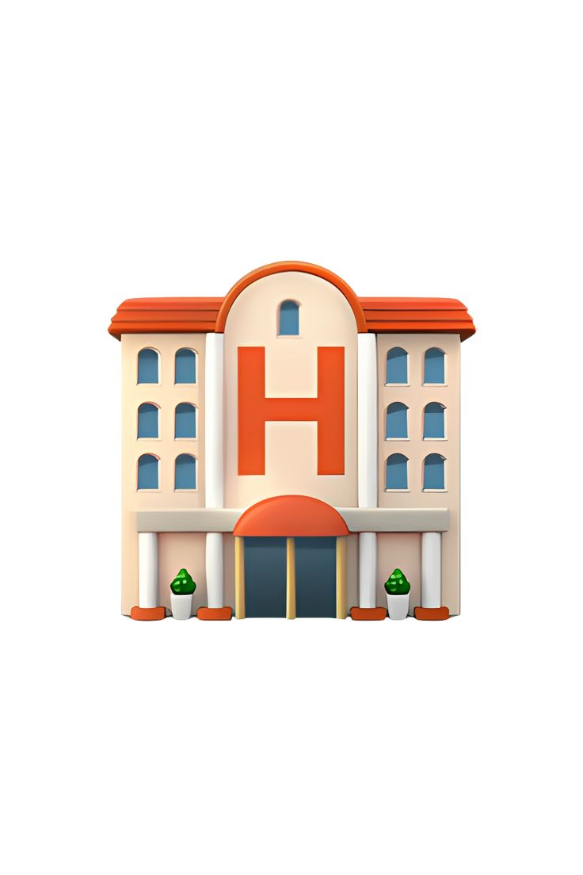
Анализ предметной области
Описание предметной области
База данных для гостиницы должна хранить информацию о постояльцах, работниках, комнатах и их статусах и историю бронирований.
Основные компоненты системы:
Список должностей
Список сотрудников
Список номеров
Список постояльцев
История бронирований

Slide 5
Анализ предметной области
Перечень входных данных
Список должностей
Список сотрудников
ФИО
Должность
Койки
Номера, в которых койки находятся
Статус коек
Цена за ночь
Постояльцы
ФИО
Контактные данные
Паспортные данные

Slide 6
Анализ предметной области
Перечень выходных данных
История бронирований
Дата заезда
Дата выселения
Постоялец
Койка
Количество ночей
Итоговый ценник
Расписание уборок номеров
Дата
Номер уборки
Горничная

Slide 7
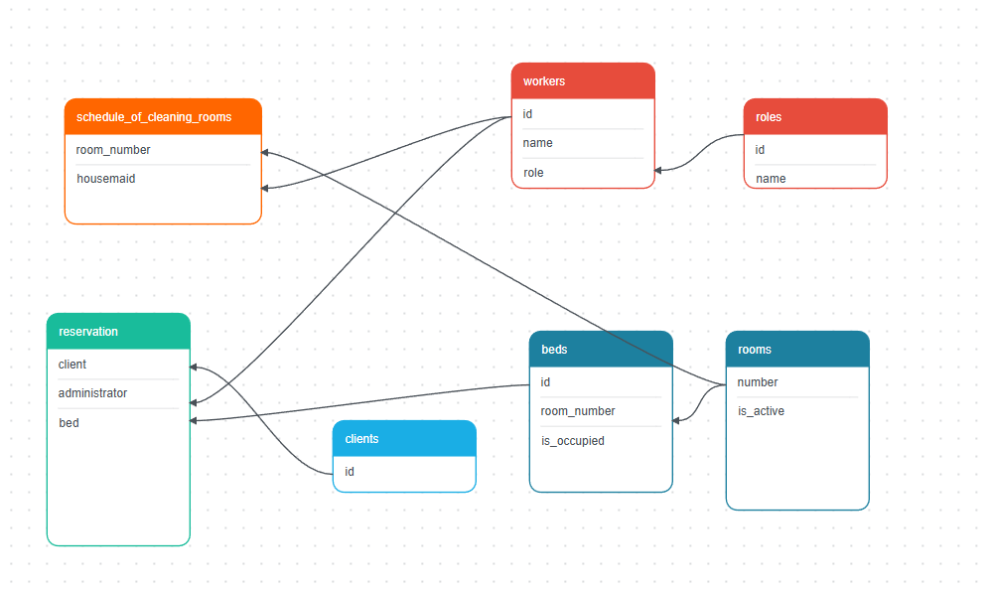
Проектирование базы данных
Концептуальная модель
Концептуальная модель – схема, отображающая основные компоненты системы и связи между ними.

Slide 8
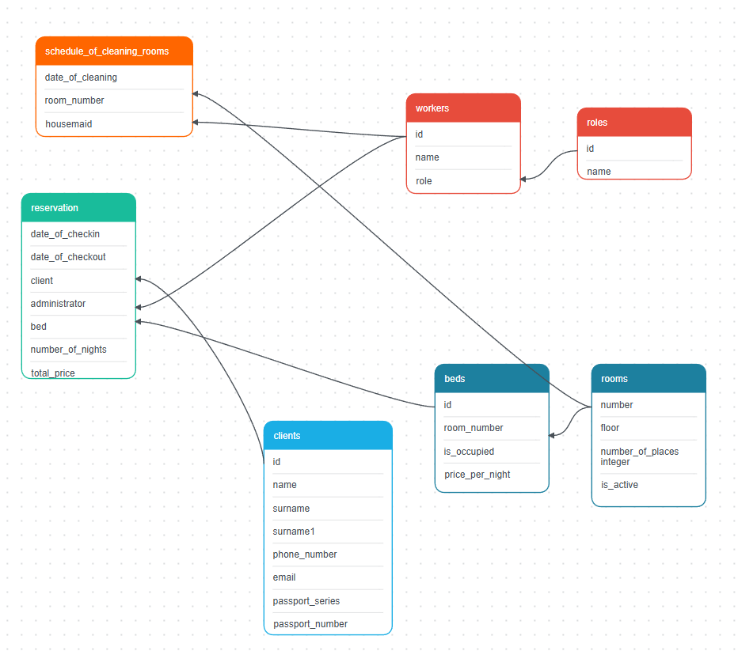
Проектирование базы данных
Логическая структура
База данных имеет 7 таблиц.
На её основе база данных и была реализована в СУБД PostgreSQL.

Slide 9



Разработка пользовательского интерфейса
Для пользовательского интерфейса для базы данных использовался язык программирования Python и редактор кода Visual Studio Code.
Для реализации нужного результата использовались следующие библиотеки:
tkinter
psycopg2
datetime
tkalendar

Slide 10
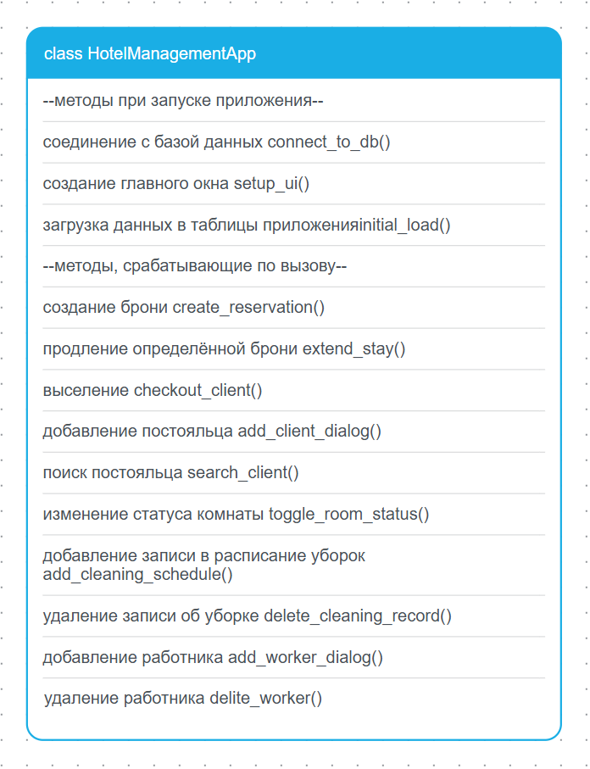
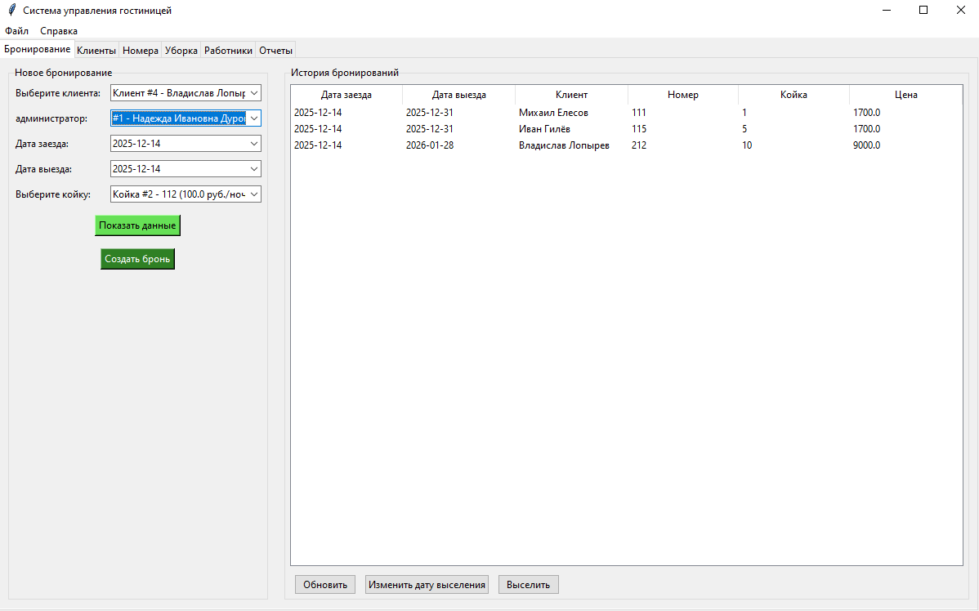
Разработка пользовательского интерфейса
Главное окно. Вкладка «Бронирования»

Slide 11
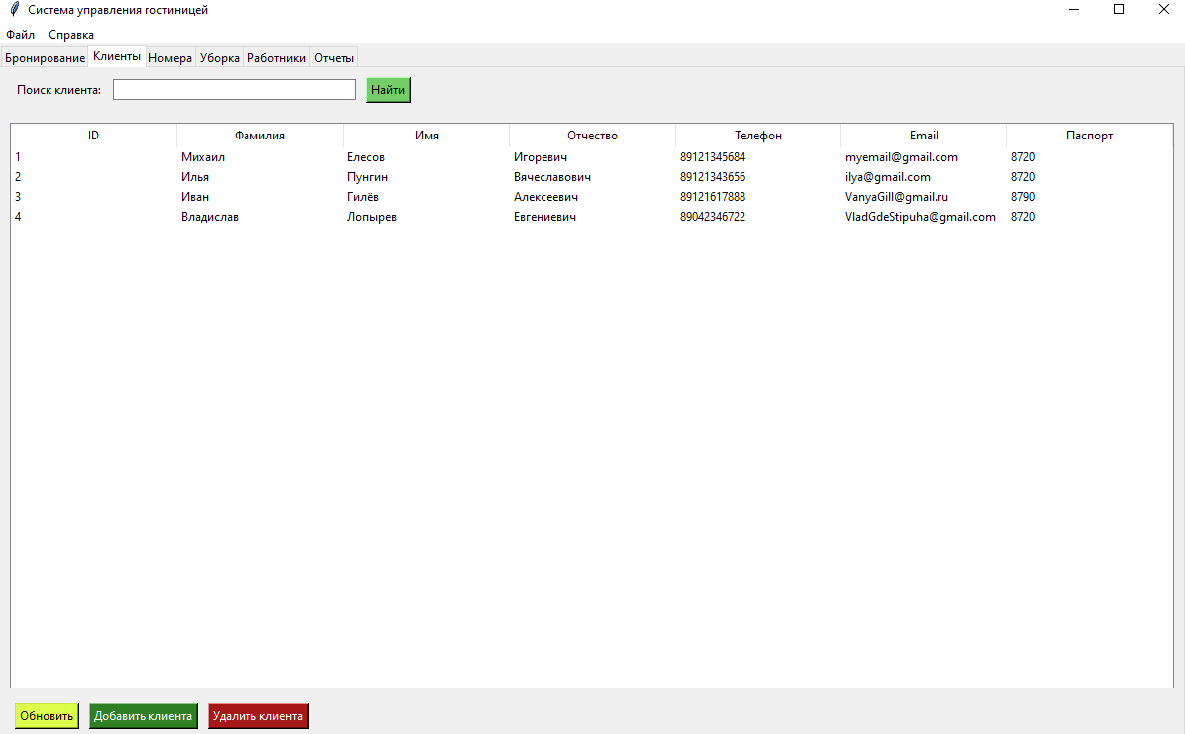
Разработка пользовательского интерфейса
Главное окно. Вкладка «Клиенты»

Slide 12
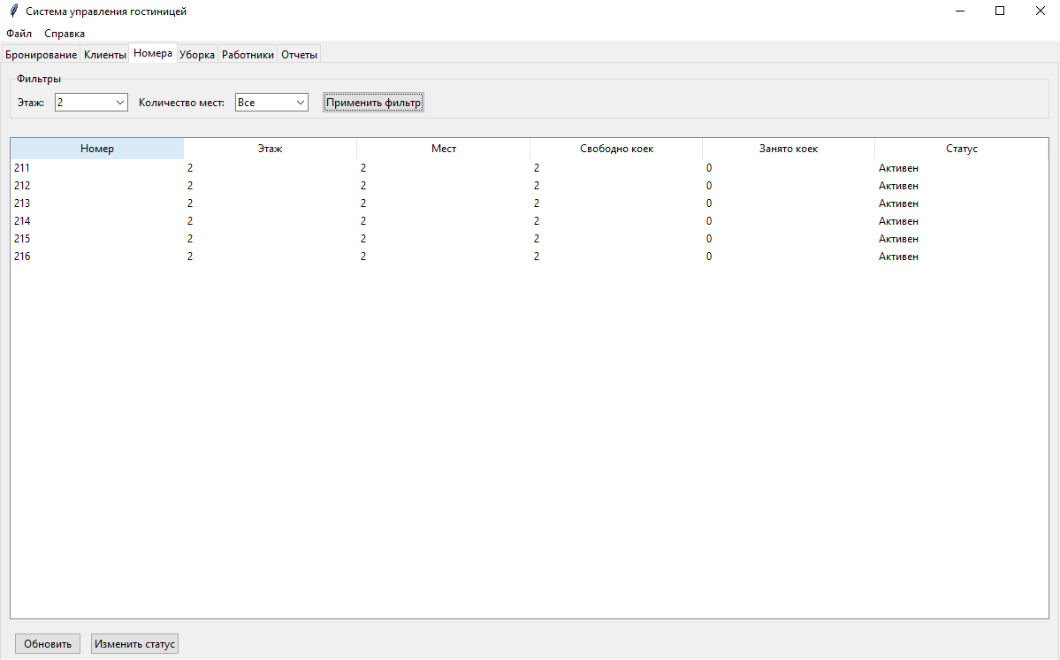
Разработка пользовательского интерфейса
Главное окно. Вкладка «Номера»

Slide 13
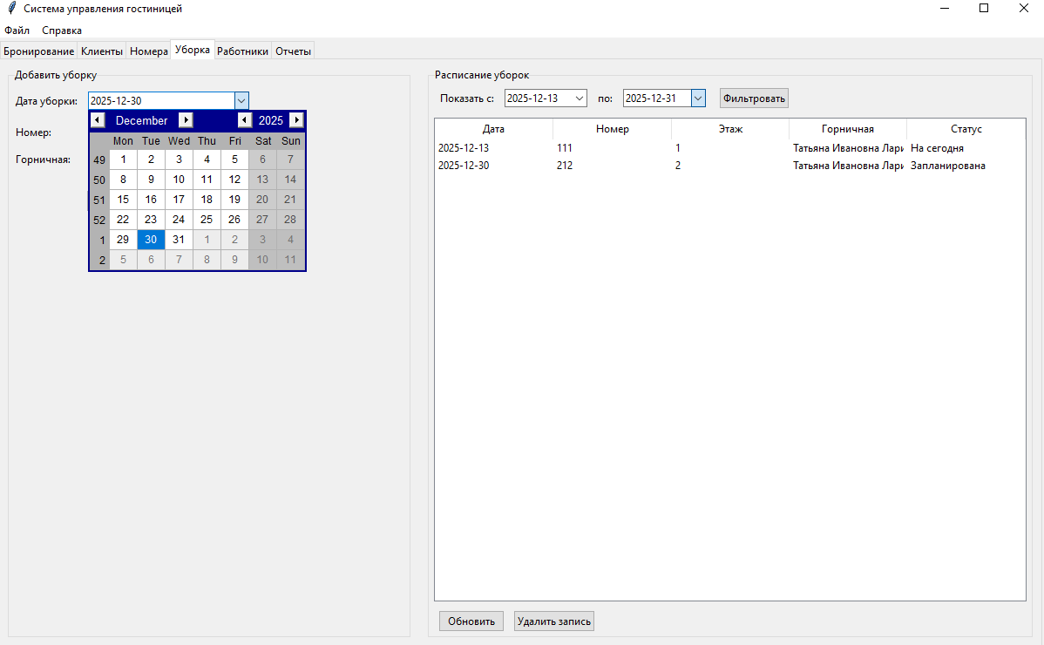
Разработка пользовательского интерфейса
Главное окно. Вкладка «Уборка»

Slide 14
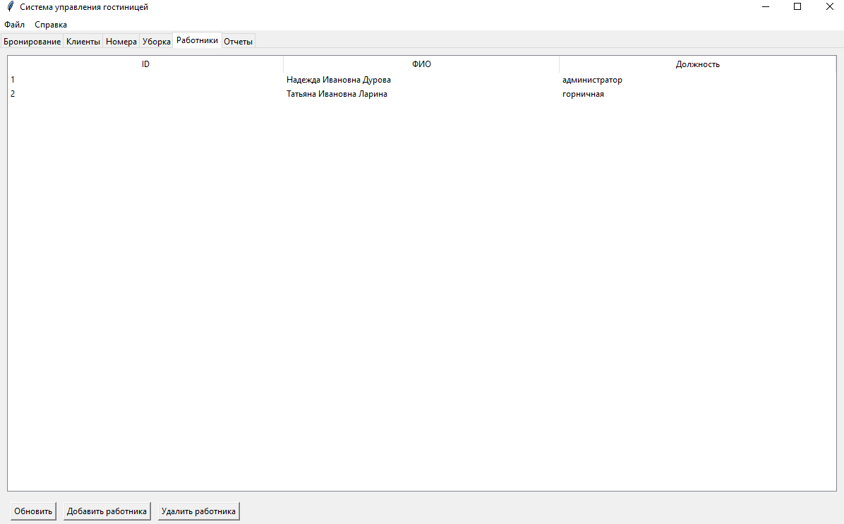
Разработка пользовательского интерфейса
Главное окно. Вкладка «Работники»

Slide 15
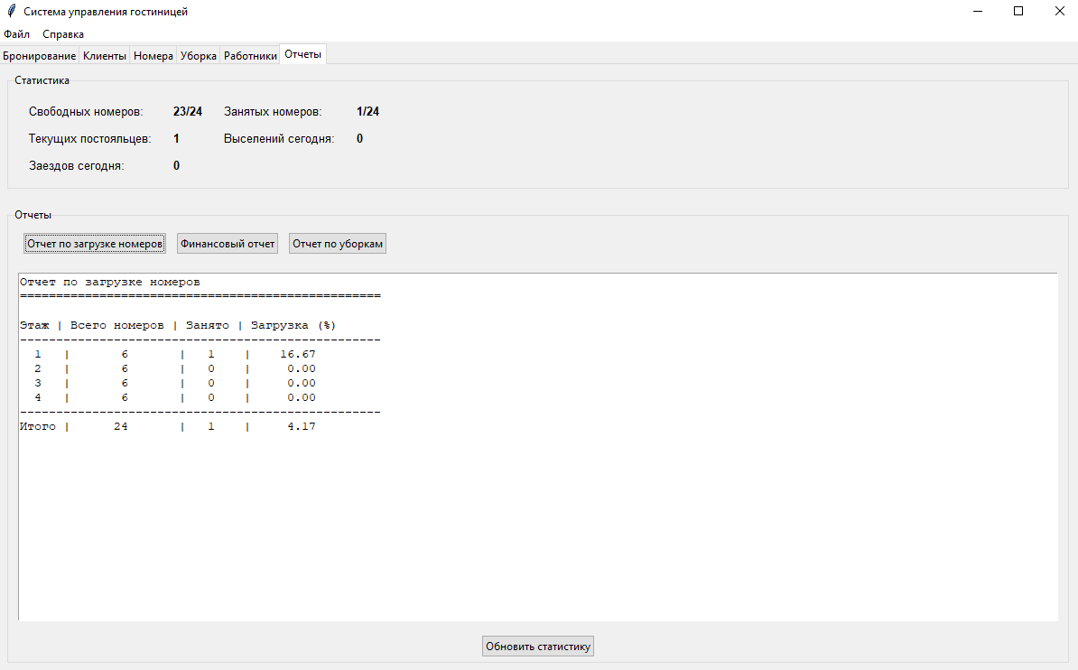
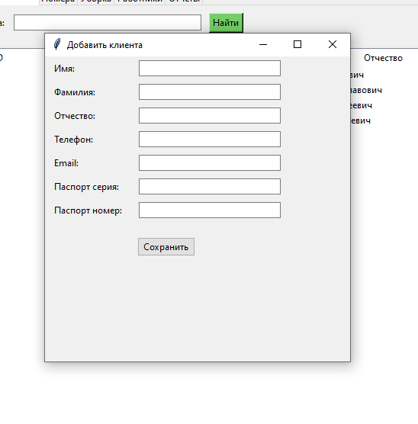
Разработка пользовательского интерфейса
Пример диалогового окна
Главное окно. Вкладка «Отчёты»

Slide 16

Заключение
Задачи выполнены
Цель достигнута
Всё чётко!

Slide 17
Спасибо за внимание!

